Slide 1
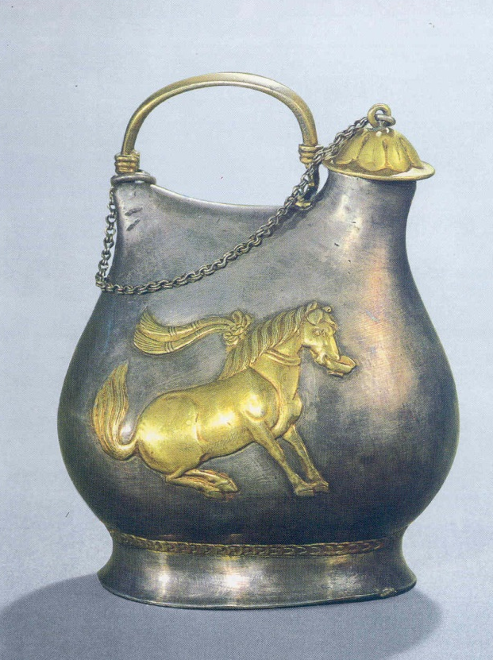
隋唐考古与物质文化研究专题研究之三 唐代金银器的外来文化因素

Slide 2
一、唐代金银器概况 发现概况 近四十年来，尤其是自1970年以来，是唐代金银器的重大发现时期。 有三次重大发现：

Slide 3
第一次：
1970年10月，西安南郊何家村窖藏。
发现两瓮窖藏文物，共一千多件，其中金银器皿205件（装饰品不计其内）。

Slide 4
包括：
伎乐八棱金杯、舞伎八棱金杯、刻花金碗、掐丝团花金杯、舞马衔杯仿皮囊式银壶、宝相花银盖碗、双鱼纹银碟、双狐纹双桃形银盘、鸾鸟纹六瓣银盘、狩猎纹高足银杯、鸳鸯纹银羽觞、涂金刻花银匜、鹦鹉纹提梁银罐、双狮纹十云瓣银碗、海兽纹十四云瓣银碗、镂空银香囊等尤为精美。
这些器物大部分属于开元、天宝时期，有些器物可上推到初唐（见《文物》1972、1）

Slide 5
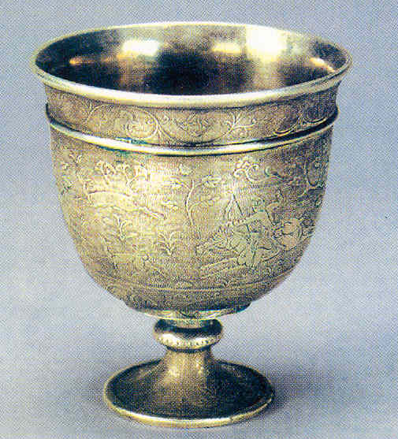
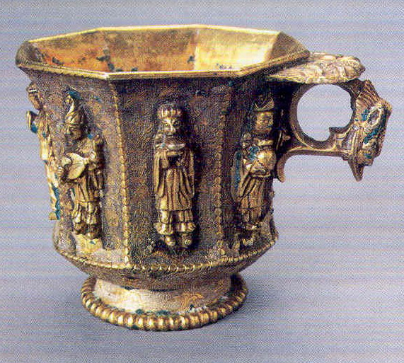
狩猎纹银筒腹杯
伎乐纹金杯

Slide 6
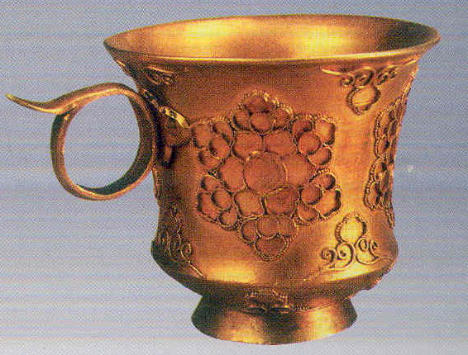
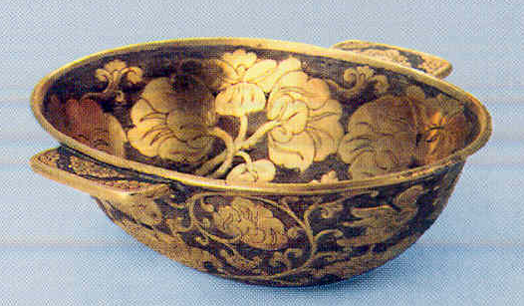

Slide 7
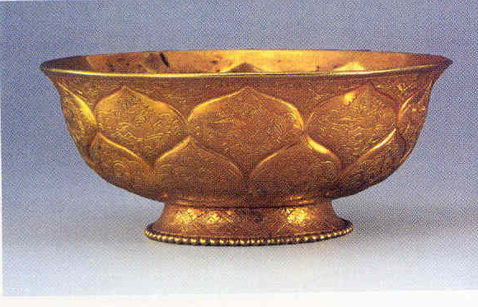
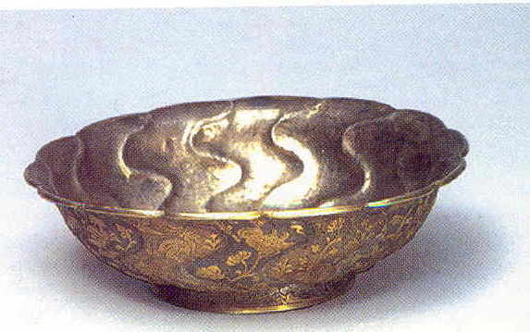

Slide 8
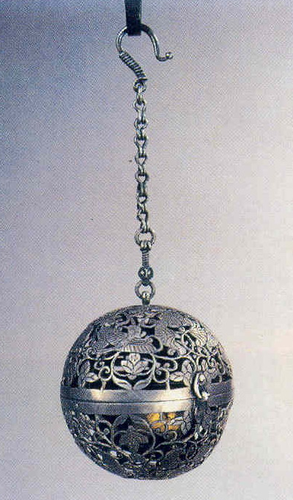
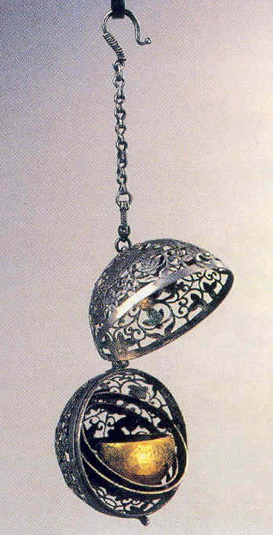
银香囊

Slide 9
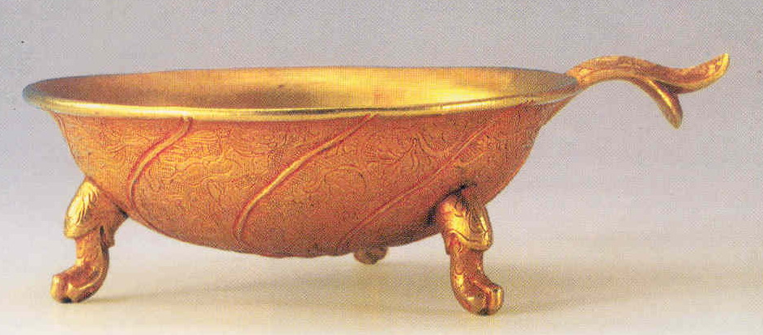
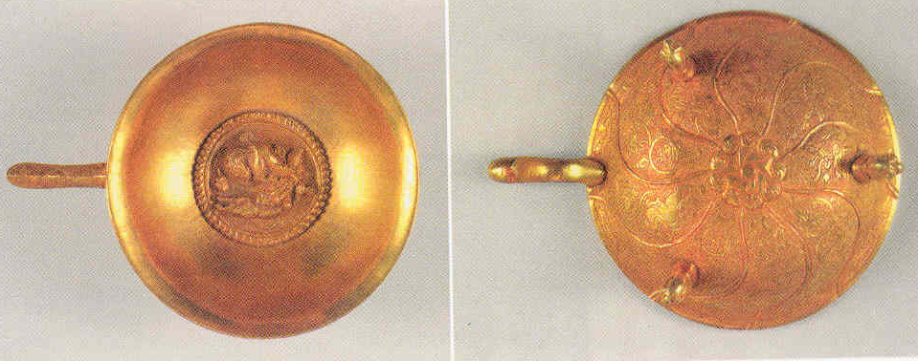
狐纹短柄金铛

Slide 10
第二次，
1982年1月，在江苏省丹徒丁卯桥窖藏。
共出土金银器956件，其中金银器皿70余件。

Slide 11
以“论语玉烛”错银筹筒、双鸾纹菱形银盘、鹦鹉纹五瓣银碗、童子乐舞纹三足银壶、凤纹菱弧形银盘、鹦鹉纹银盒、四鱼纹菱形银盒、蝴蝶纹菱形银盒、摩羯纹银盘、龙纹银盒底、荷叶纹悬鱼银器盖、鎏金银熏炉等尤为精美。

Slide 12
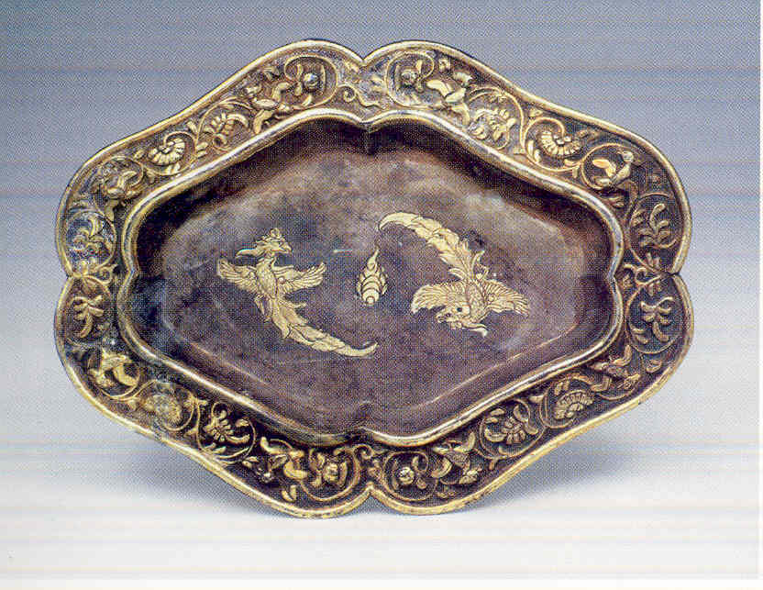
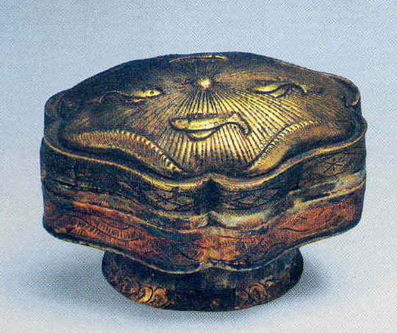
双鸾纹海棠银盘
四鱼纹菱形银盒

Slide 13
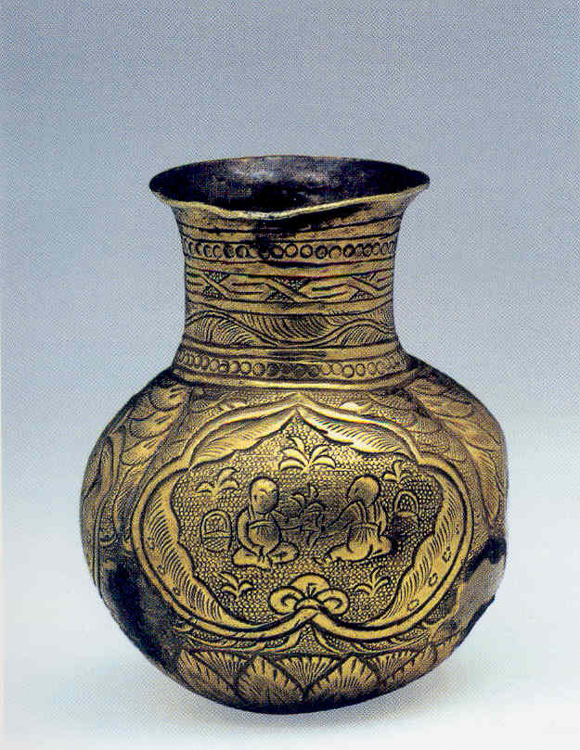
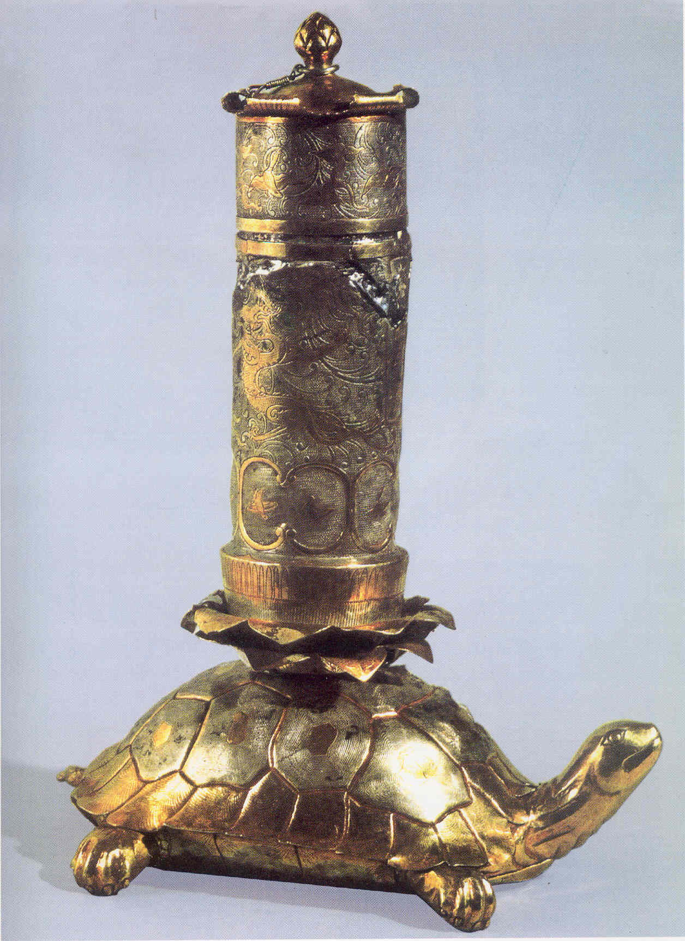
婴戏纹银壶
银筹筒

Slide 14
第三次，
1987年4月，陕西扶风法门寺地宫
出土金银器121件，可分为生活用具、供养器、法器三大类。

Slide 15
其中有些金银器是首次发现，
如宝珠顶单檐四门纯金塔，单轮十二环纯金小锡杖、纯金六臂观音盝顶宝函、金筐宝钿珍珠纯金宝函、鎏金卧龟莲花纹带环五足银熏炉、鎏金鸿雁流云纹茶碾子、鎏金镂空飞鸿毬路纹银笼子、鎏金壶门座波罗子等。

Slide 16
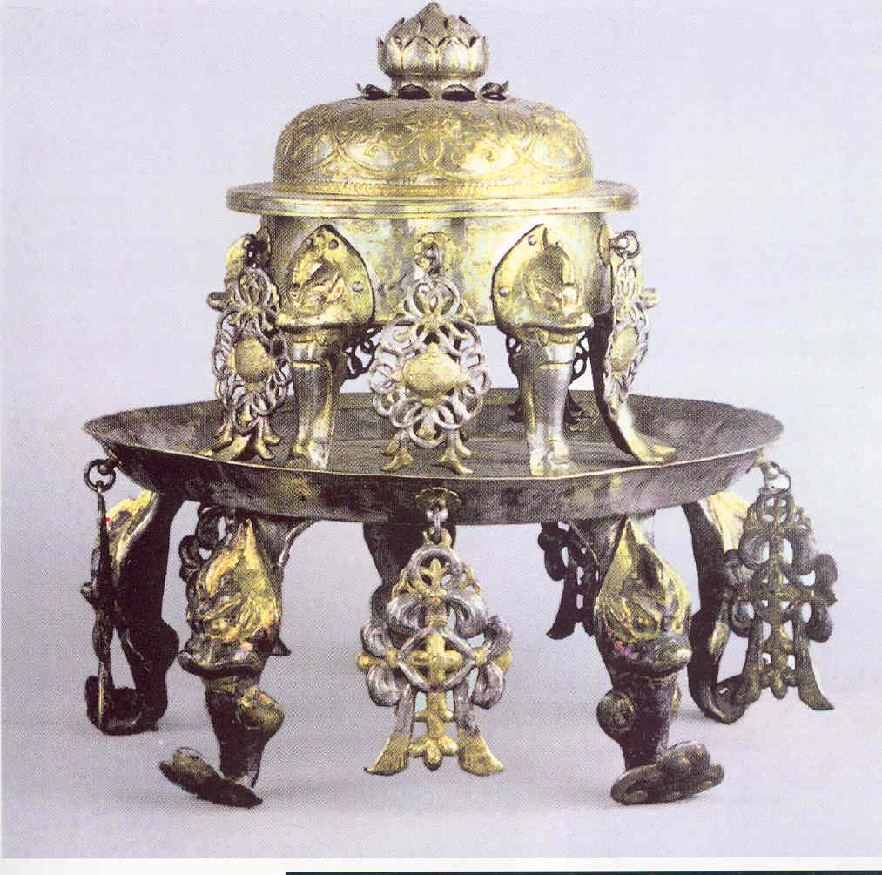
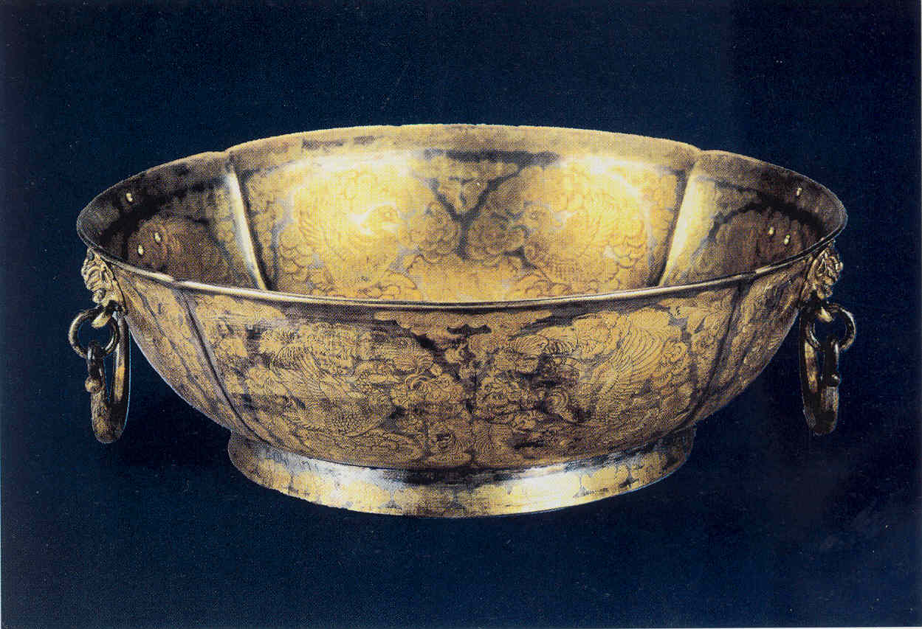
五足银炉
银盘

Slide 17
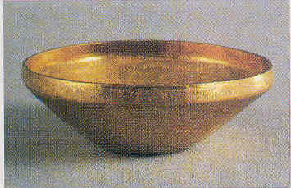
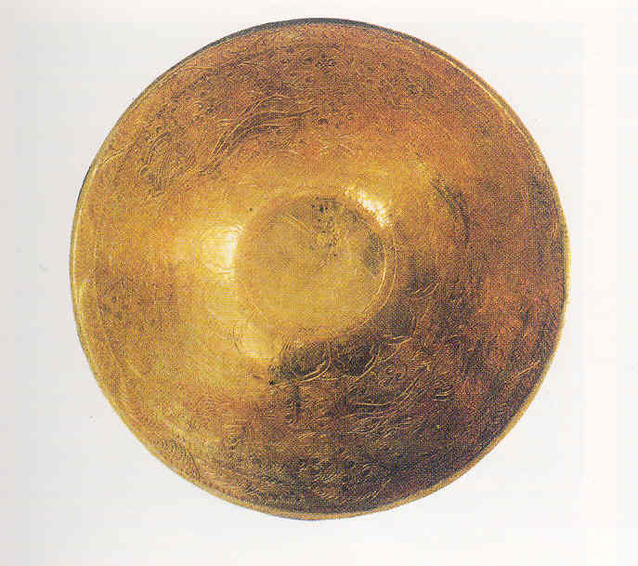
伽陵频嘉纹金碗

Slide 18
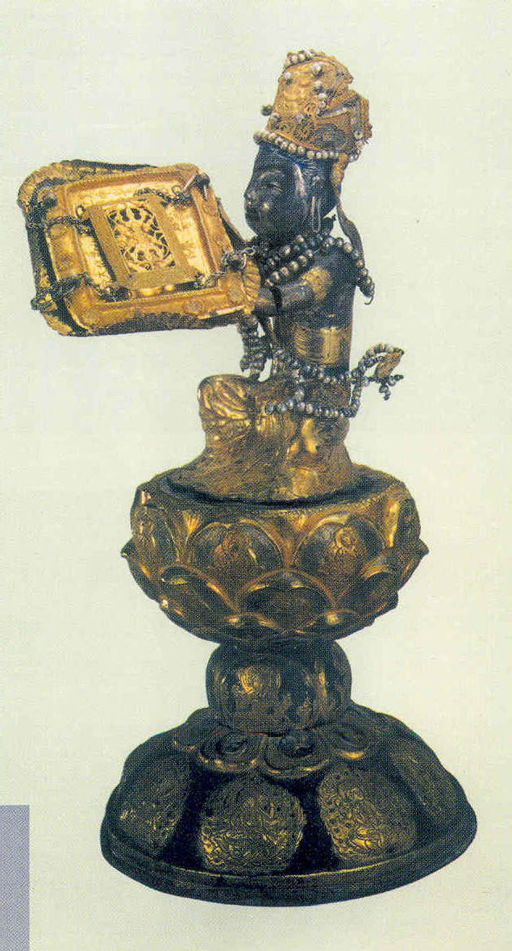
捧真身银菩萨

Slide 19
三处皆为窖藏出土。
关于窖藏：
窖藏是一种特殊的考古学遗存。

Slide 20
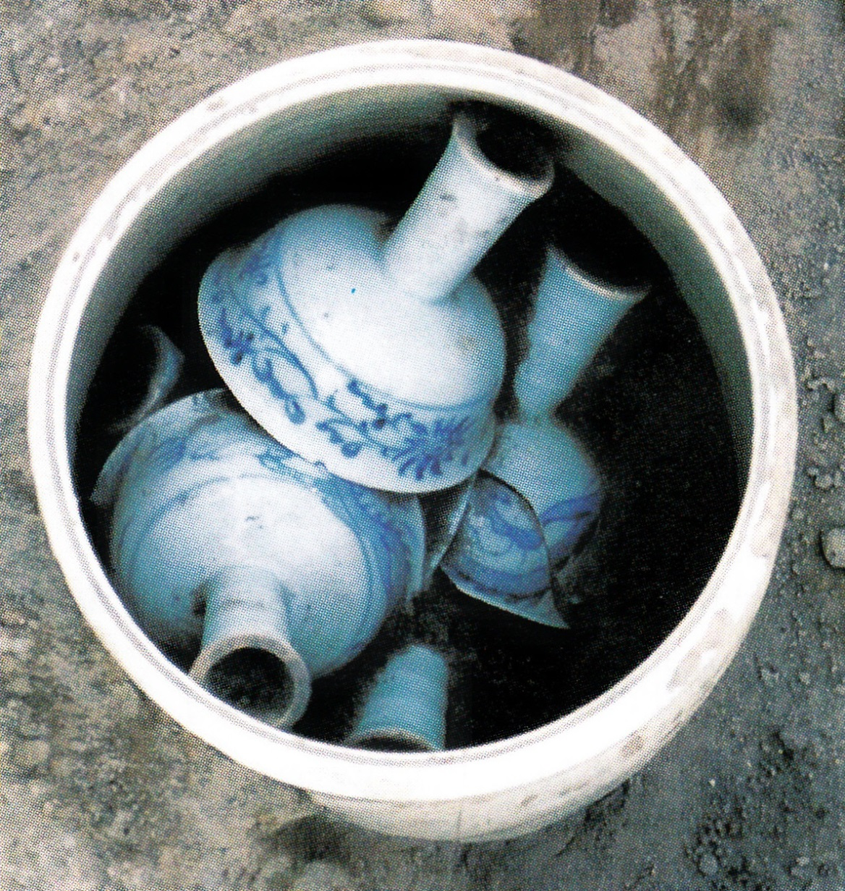
如：
元代集宁路窖藏元青花

Slide 21
二、唐代金银器中的外来文化因素
唐代文化包容性极强，胡风盛行。
有诗人形容：“女为胡妇学胡妆，伎进胡音务胡乐”

Slide 22
唐代金银器上的外来文化因素主要源自：
（一）拜占庭
即文献中的拂林。
有时“拂林物”也包括君士坦丁、小亚细亚、叙利亚等地物产。

Slide 23
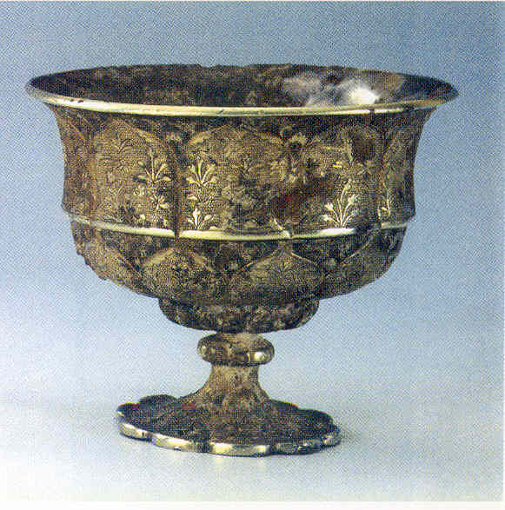
唐代金银高足杯柄部的算珠或联珠结节是拜占庭高足杯的典型造型，在中国传统高足杯中没有这种造型。
西安韩森寨银杯

Slide 24
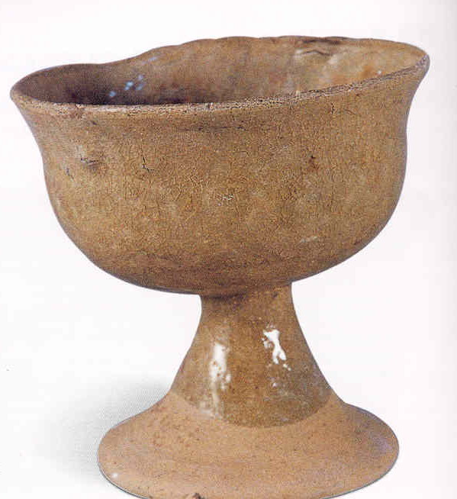
南朝洪州窑高足杯

Slide 25
（2）萨珊波斯
西亚地区，公元3-7世纪

Slide 26
萨珊金银器因素
八曲长杯。
唐时称“叵罗”，是伊朗语的译音，大致有碗的意思。又译为“颇罗”、“破罗”、“不落”、“凿落”。宋·陶谷《清异录·器具》“不落，酒器也；乃屈卮、凿落之类”。

Slide 27
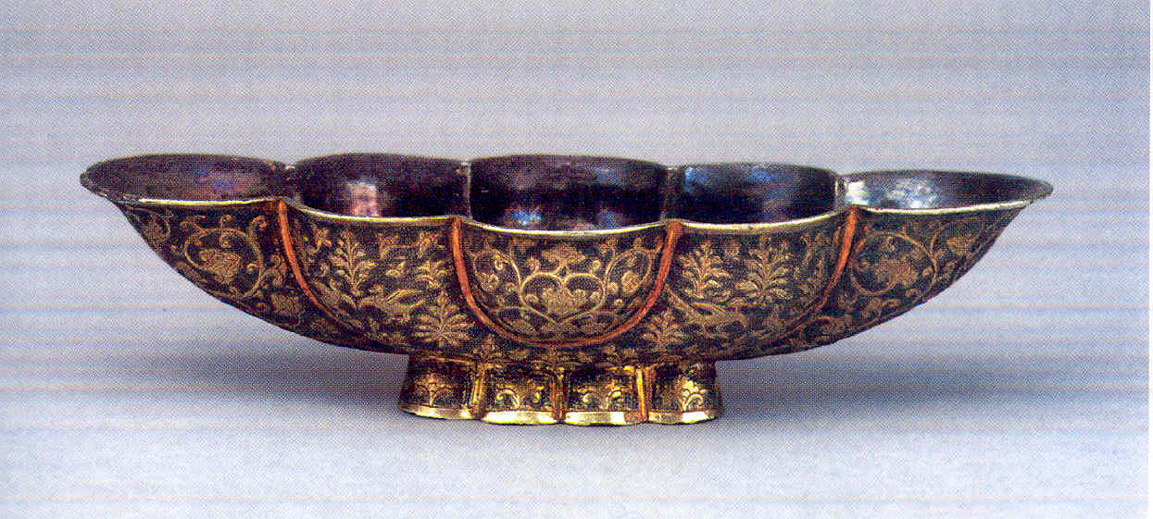
白鹤缠枝纹八曲长杯

Slide 28
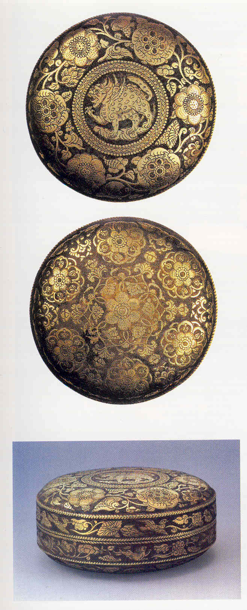
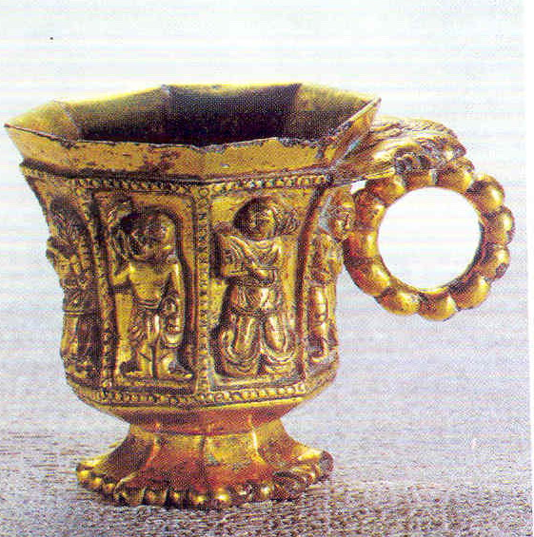
团窠和联珠
何家村狮纹银盒
何家村带把金杯

Slide 29
塞穆鲁纹。
萨珊文化中一种前半身像犬、后半身像鸟的神兽。地位类似中国古代的龙，象征帝王的权威和国势的兴隆，尊贵无比。
其构图形式对唐代金银器中的飞廉纹有影响

Slide 30
所谓飞廉纹。
源于中国神话，是风神。《离骚》“前望舒使先驱兮，后飞廉使奔属。”王逸注：“飞廉，风伯也。”造型有二说：首身鸟头或鸟身兽头。

Slide 31
粟特银盘上的塞穆鲁纹

Slide 32
何家村飞廉纹银盘

Slide 33
萨珊金银器影响唐代往往通过粟特，萨珊亡后，此型器物从粟特传入。
迄今中国境内尚未发现一件确定产自萨珊的金银器，代萨珊风格的金银器是粟特的转输或仿自粟特。

Slide 34
（3）粟特
中亚的西域古国，阿姆河锡尔河之间，昭武九姓统治区域，与中国关系密切。
对唐代金银器造型纹饰影响最为深远。

Slide 35
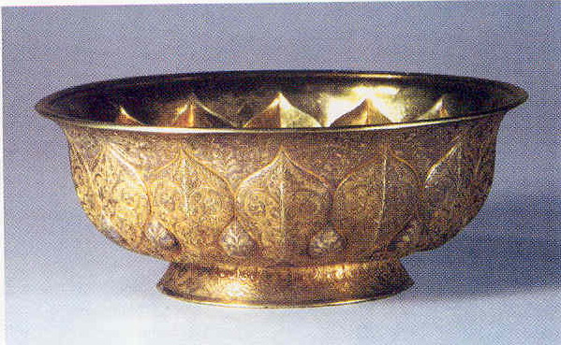
造型上，多曲、凸瓣和水波

Slide 36
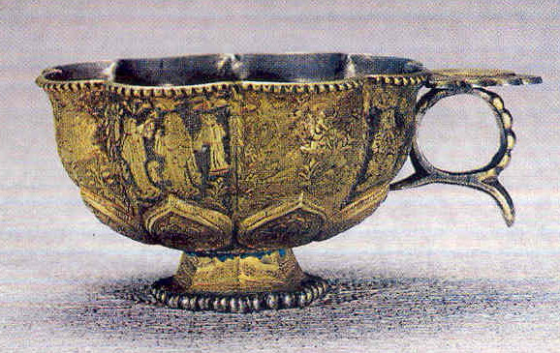

Slide 37
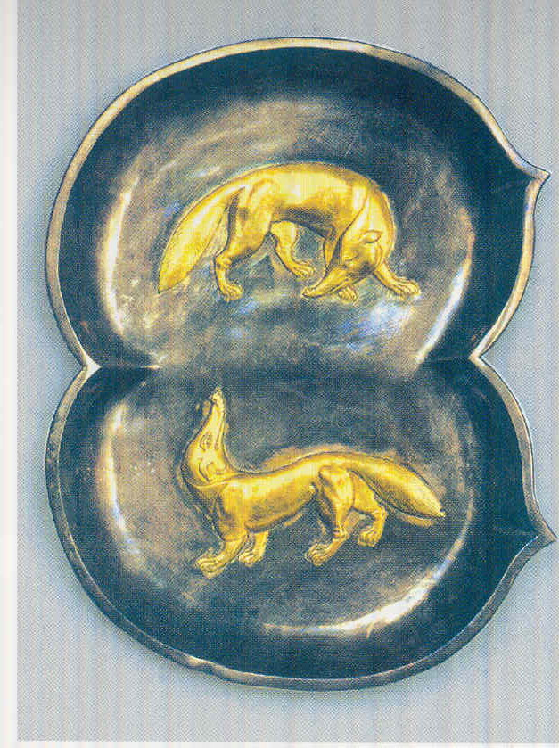
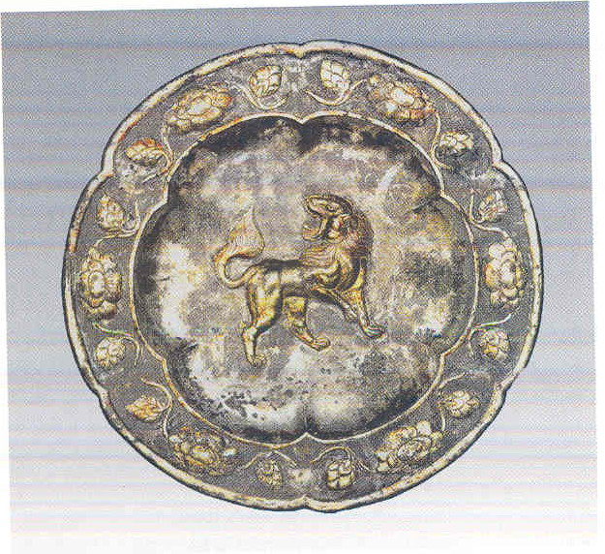
纹样上，细致写实的动物纹

Slide 38
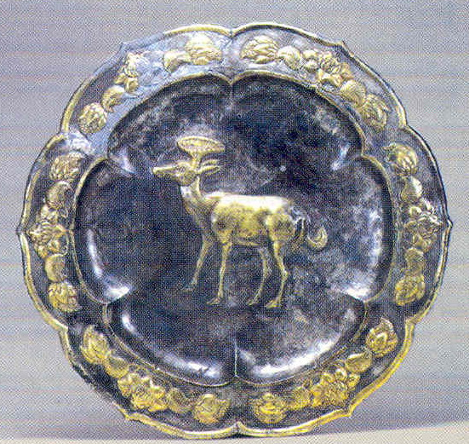

Slide 40
其他文化因素
如北方草原文化常见的野兽相搏图案等，不再赘述。

Slide 41
三、外来文化因素在唐代金银器上的华化
主要体现在造型和纹饰上
如八曲长杯变为五曲

Slide 42
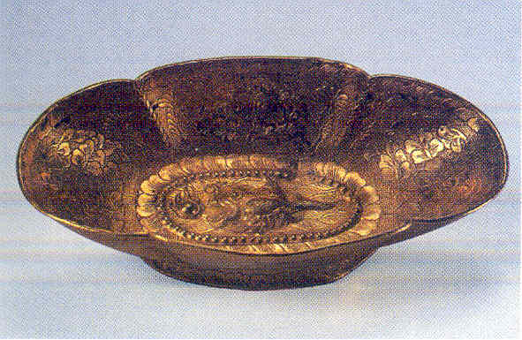
西安出土摩羯纹五曲金长杯

Slide 43
凸瓣造型的变化：
由萨珊几何形高凸瓣纹变为低平的重莲瓣，与南朝的莲瓣装饰有承继关系

Slide 44
纹样构图上圆形器物，大留白、用锤揲高浮雕效果主题纹样装饰，
变为中国常见的葵口、菱口、桃形器与锤揲高浮雕纹样结合。

Slide 45
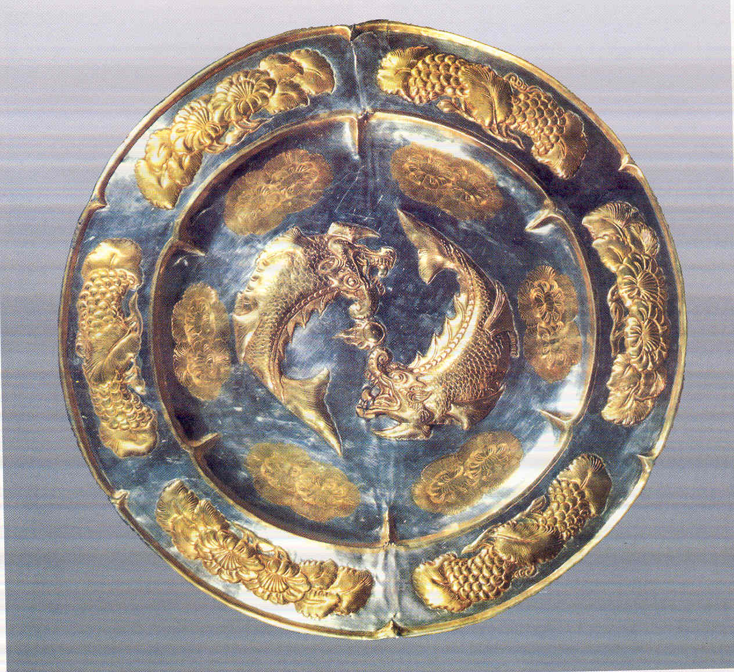
如喀喇沁旗摩羯纹金花银盘

Slide 46
如八府庄狮纹金花银盘

Slide 47
唐代金银器在吸收外来文化营养的时候从未放弃中国金银器传统，诸多外来文化因素最终都成为中华文化构成的因子。

Slide 48
需要指出的是，前述提到的舞马衔杯银壶，其造型属于北方草原尤其是契丹人常见器物皮囊壶的造型，其造型不属于外来文化，装饰风格源于粟特。

Slide 49
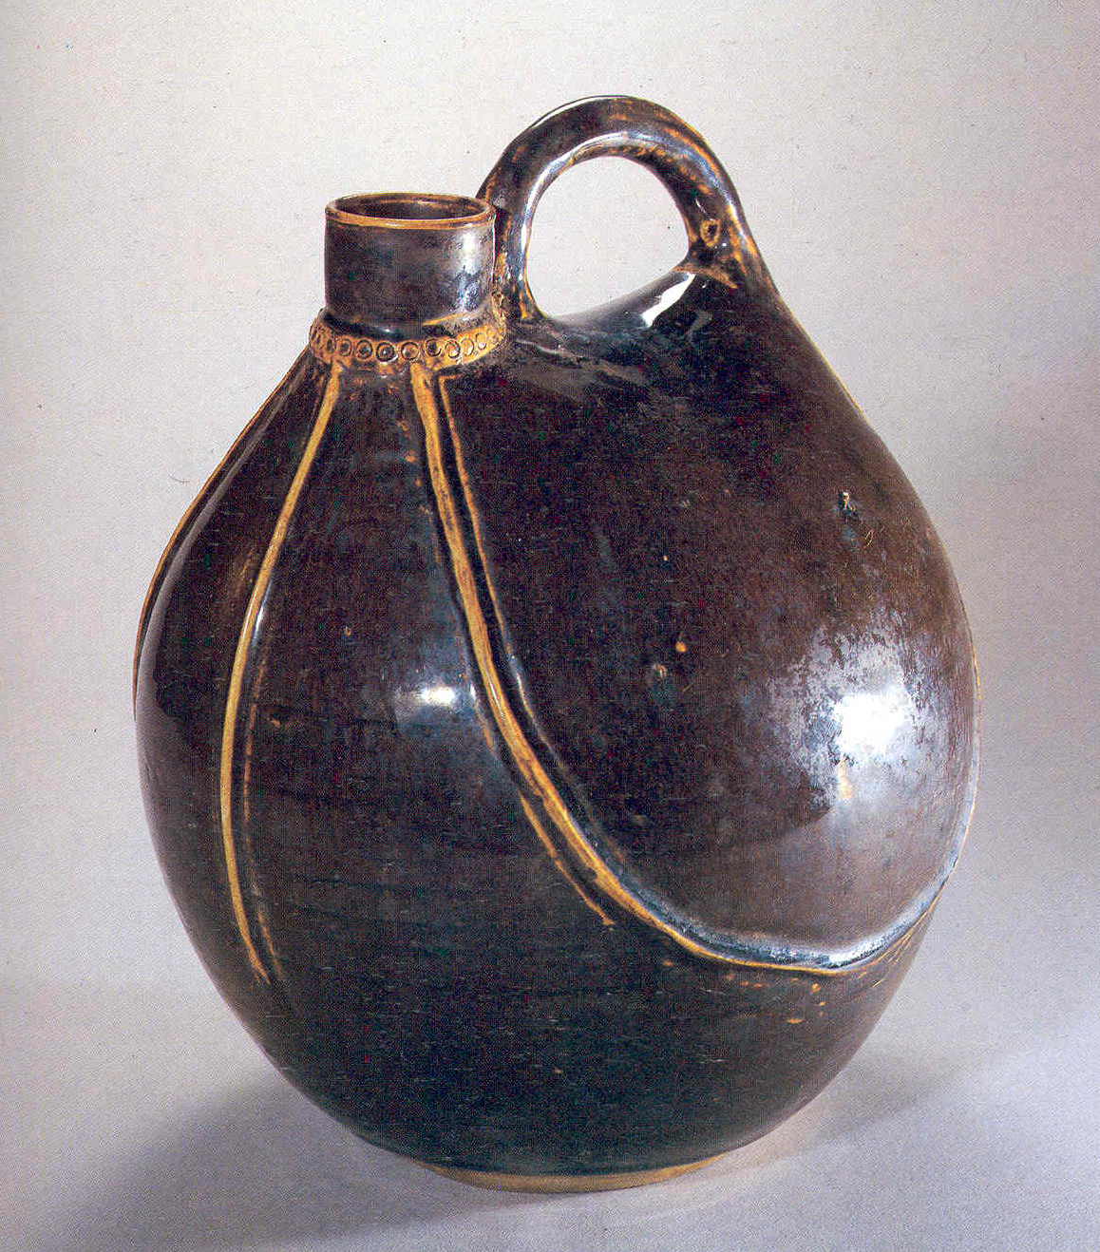
辽代陶瓷皮囊壶

Slide 50
谢谢大家！

